Slide 1

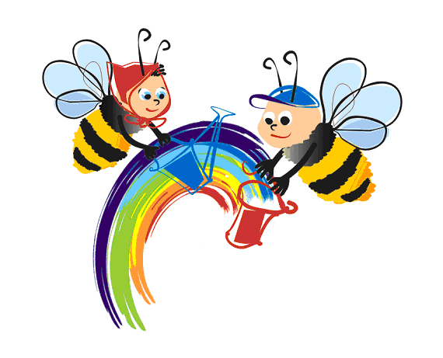
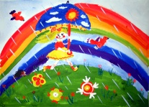
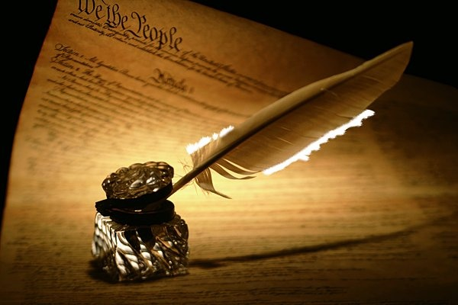

«В ней есть душа… В ней есть язык…»
И пальцы просятся к перу,
Перо к бумаге, минута - и
Стихи свободно потекут.
Вот дождик брызнул, пыль летит…
Повисли перлы дождевые,
И солнце нити золотит…

Slide 2
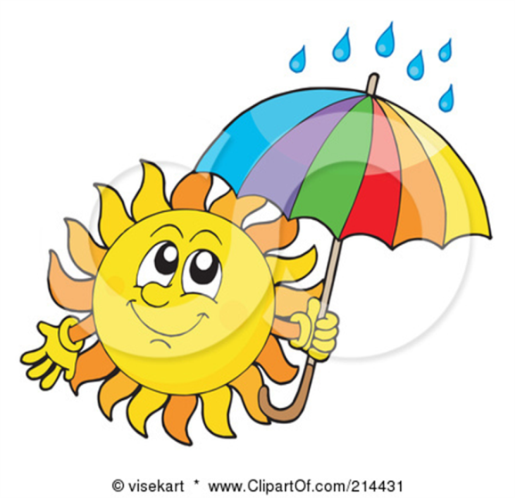

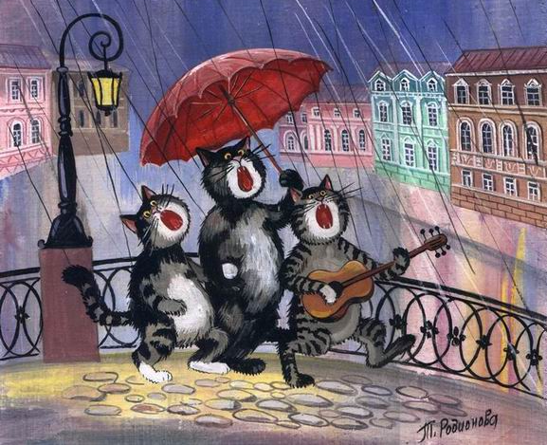
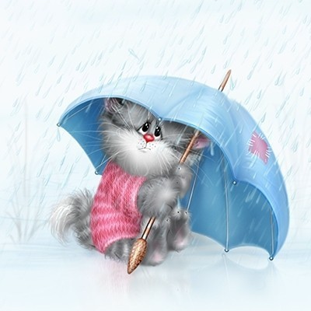
Весенняя песенка

Slide 3
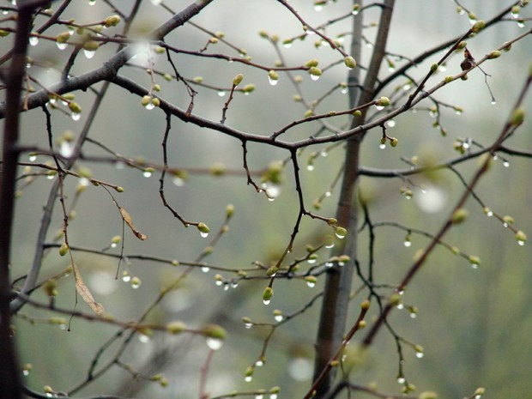
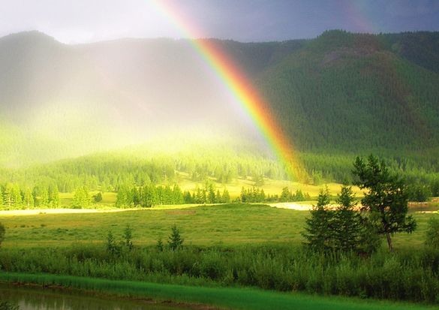
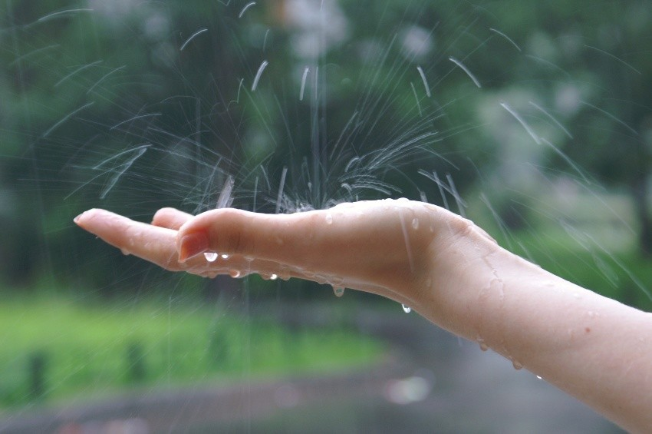
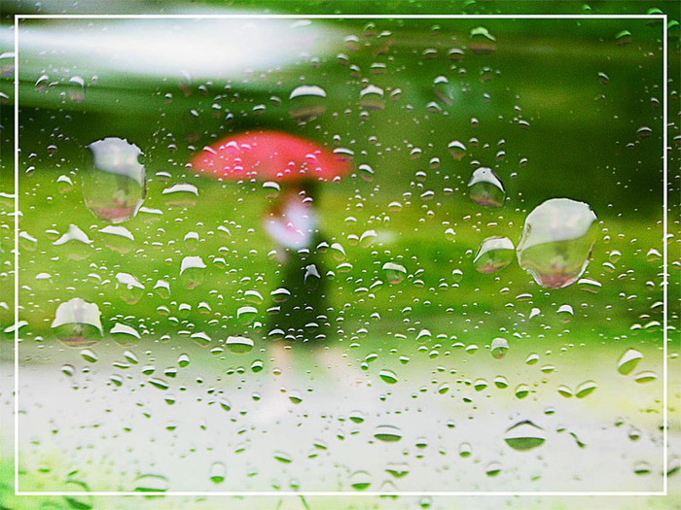
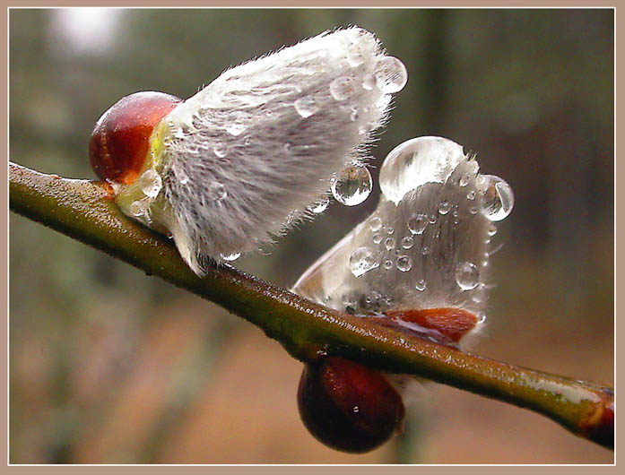

Slide 4
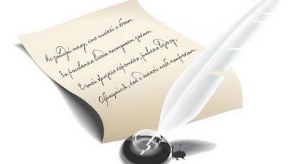
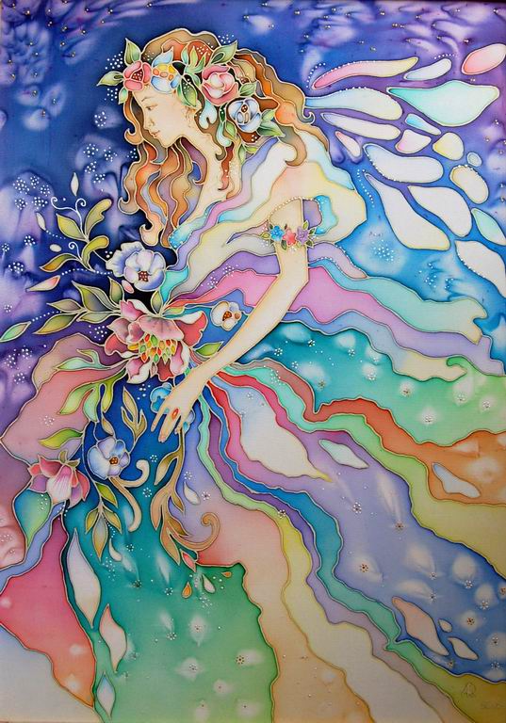
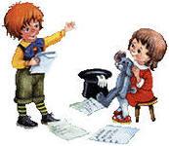
«Весенняя творческая мастерская»

Slide 5
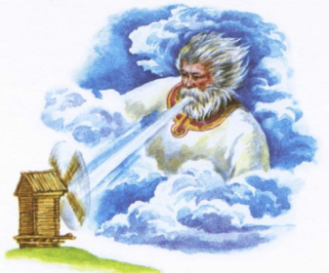
1 задание Рассыпанные строчки
ПОЯВЛЕНИЕ ВЕСНЫ
Весна с улыбкой шлёт привет
Проснувшейся природе;
Всё после зимних бурь и бед
Вздохнуло на свободе.
Бессильно зляся и ворча,
Зима, старуха злая,
Бежит от жаркого луча
Под солнышком сгорая.
Л. Н. Модзалевский
Бессильно зляся и ворча,
Вздохнуло на свободе.
Зима, старуха злая,
Под солнышком сгорая.
Бежит от жаркого луча
Весна с улыбкой шлёт привет
Всё после зимних бурь и бед
Проснувшейся природе;

Slide 6


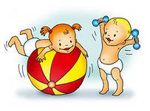
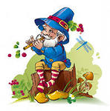

Веселая зарядка

Slide 7

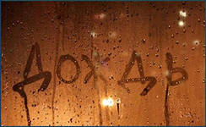



2 задание Слова, смытые дождем
С ДОБРЫМ УТРОМ
Задремали звёзды ___________,
Задрожало зеркало затона,
Брезжит свет на заводи речные
И румянит сетку небосклона.
Улыбнулись ________ берёзки,
Растрепали __________ косы.
Шелестят _________ серёжки,
И горят ____________ росы.
У плетня ___________ крапива
Обрядилась _______ перламутром
И, качаясь, шепчет шаловливо:
«С добрым утром!»

Slide 8
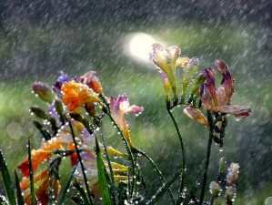
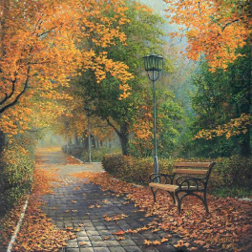
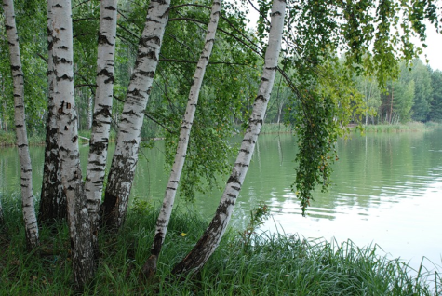
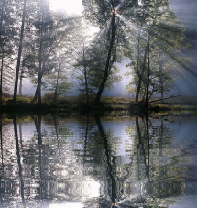
2 задание Слова, смытые дождем
С ДОБРЫМ УТРОМ !
Задремали звёзды золотые,
Задрожало зеркало затона,
Брезжит свет на заводи речные
И румянит сетку небосклона.
Улыбнулись сонные берёзки,
Растрепали шёлковые косы.
Шелестят зелёные серёжки,
И горят серебряные росы.
У плетня заросшая крапива
Обрядилась ярким перламутром
И, качаясь, шепчет шаловливо:
«С добрым утром!»
С. А. Есенин

Slide 9
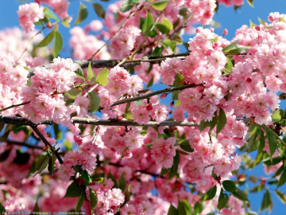
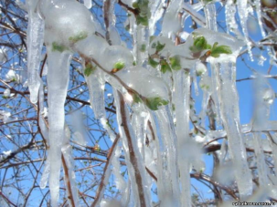
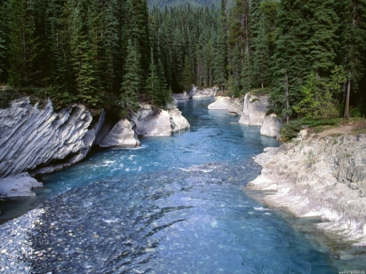
3 задание Сочини стихотворение
_______________весна ________________душа
_______________ото сна ________________не дыша
_______________поёт _______________подарок
_______________идёт ________________ярок
_______________апрель ________________листочек
_______________капель ________________цветочек
_______________живёт _______________благоухает
_______________цветёт ________________вздыхает

Slide 10
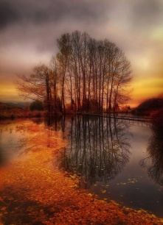
«В ней есть душа… В ней есть язык…»
Мы любим лес в любое время года,
Мы слышим речек медленную речь…
Все это называется природа
Давайте же всегда ее беречь!
В лугах ромашки солнечного цвета,
Такие, что светлей на свете жить…
Поэзией мы назовём всё это,
Давайте же с поэзией дружить!
М. Пляцковский

Slide 11
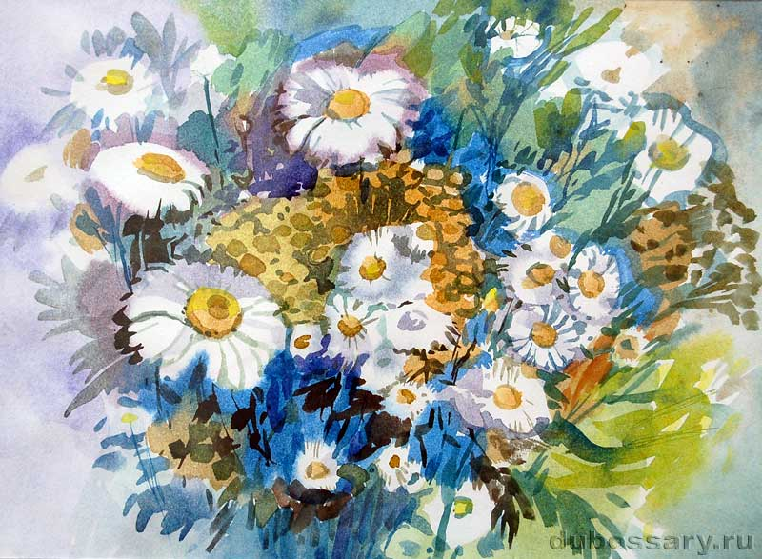
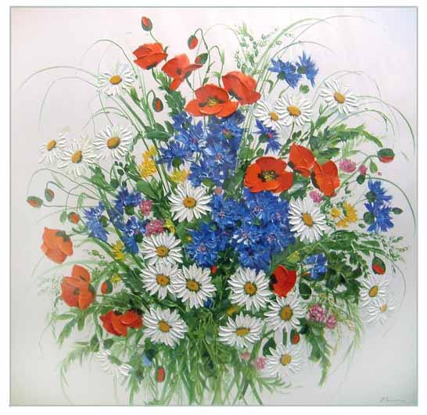
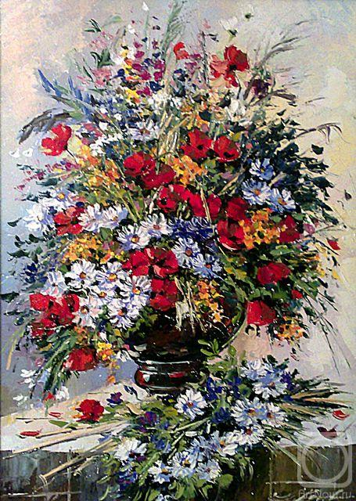
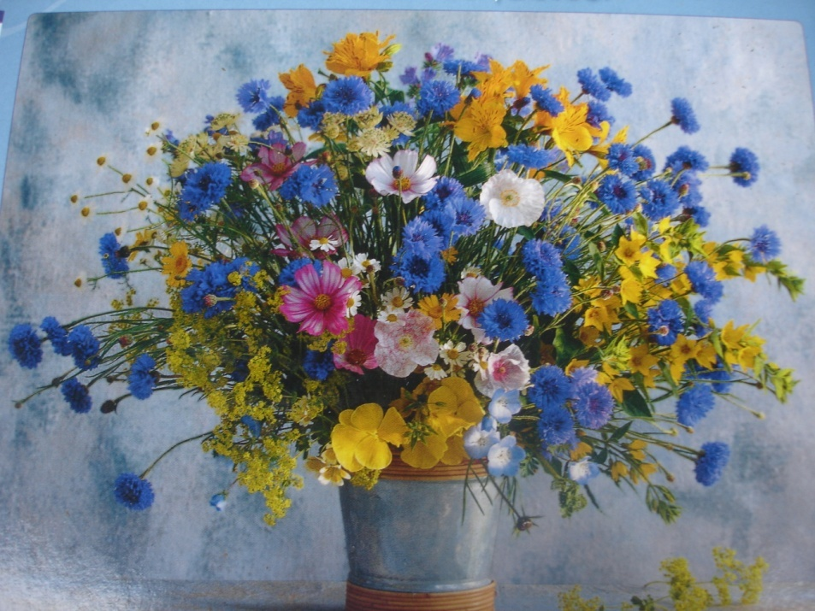
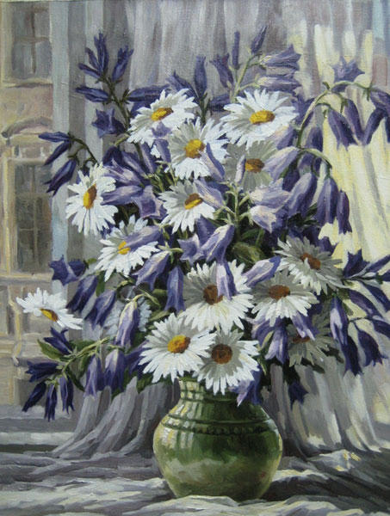
Весеннего настроения!

